Slide 1
知音App项目答辩
汇报人：吴嘉鑫
2025/10/21

Slide 2
目录
系统设计
01
CONTENTS
数据库设计
02
团队规划
03

Slide 3
系统设计
01

Slide 4
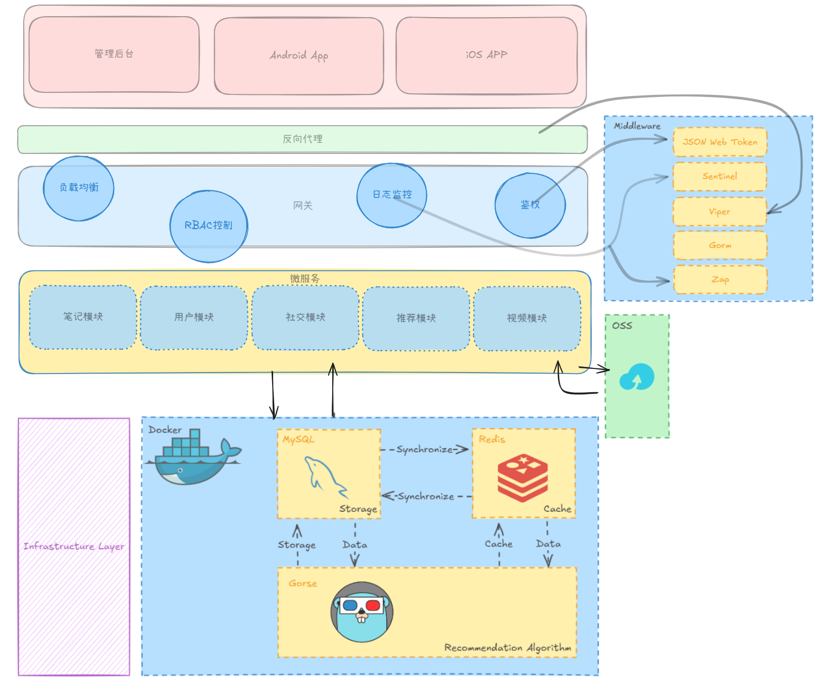
系统架构

Slide 5
功能模块层次设计
用户模块：负责管理用户的注册、登录、个人资料管理、权限控制和通知中心等核心功能，是整个系统的基础模块。
视频模块：是知音App的核心内容模块，负责视频的导入、存储、播放、管理和与文档内容的混合发布功能。
社交互动模块：负责用户之间的社交功能，包括基础互动（点赞、评论、分享、收藏）、私信通讯、关注关系管理和个人主页展示等功能。
笔记模块：知音App的核心学习功能，支持三种不同类型的笔记：视频作者上传的附件笔记、用户创建的视频关联个人笔记和完全独立的自由笔记，为用户提供完整的知识记录和管理体验。
内容消费与推荐模块：知音App的核心引擎，负责为用户提供个性化的视频推荐、智能内容分发和优质的观看体验，通过机器学习算法分析用户行为，实现精准的内容匹配和推送。

Slide 6
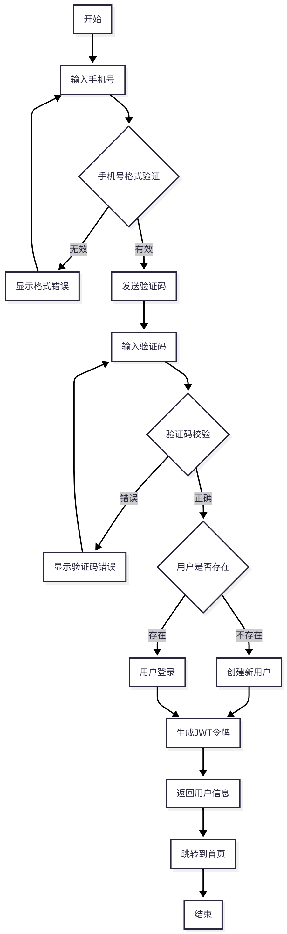
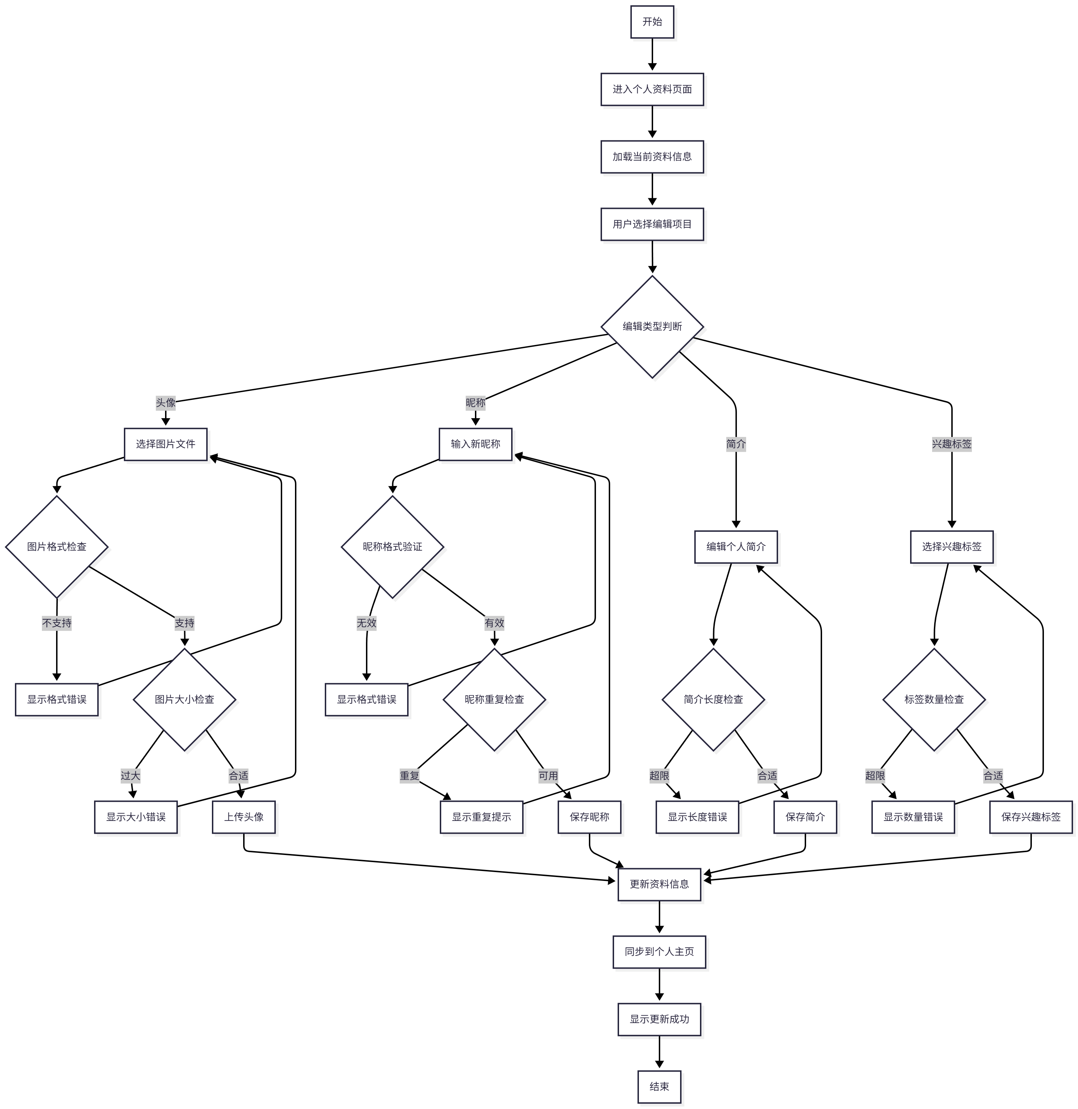
用户模块
用户注册登录
个人资料管理

Slide 7
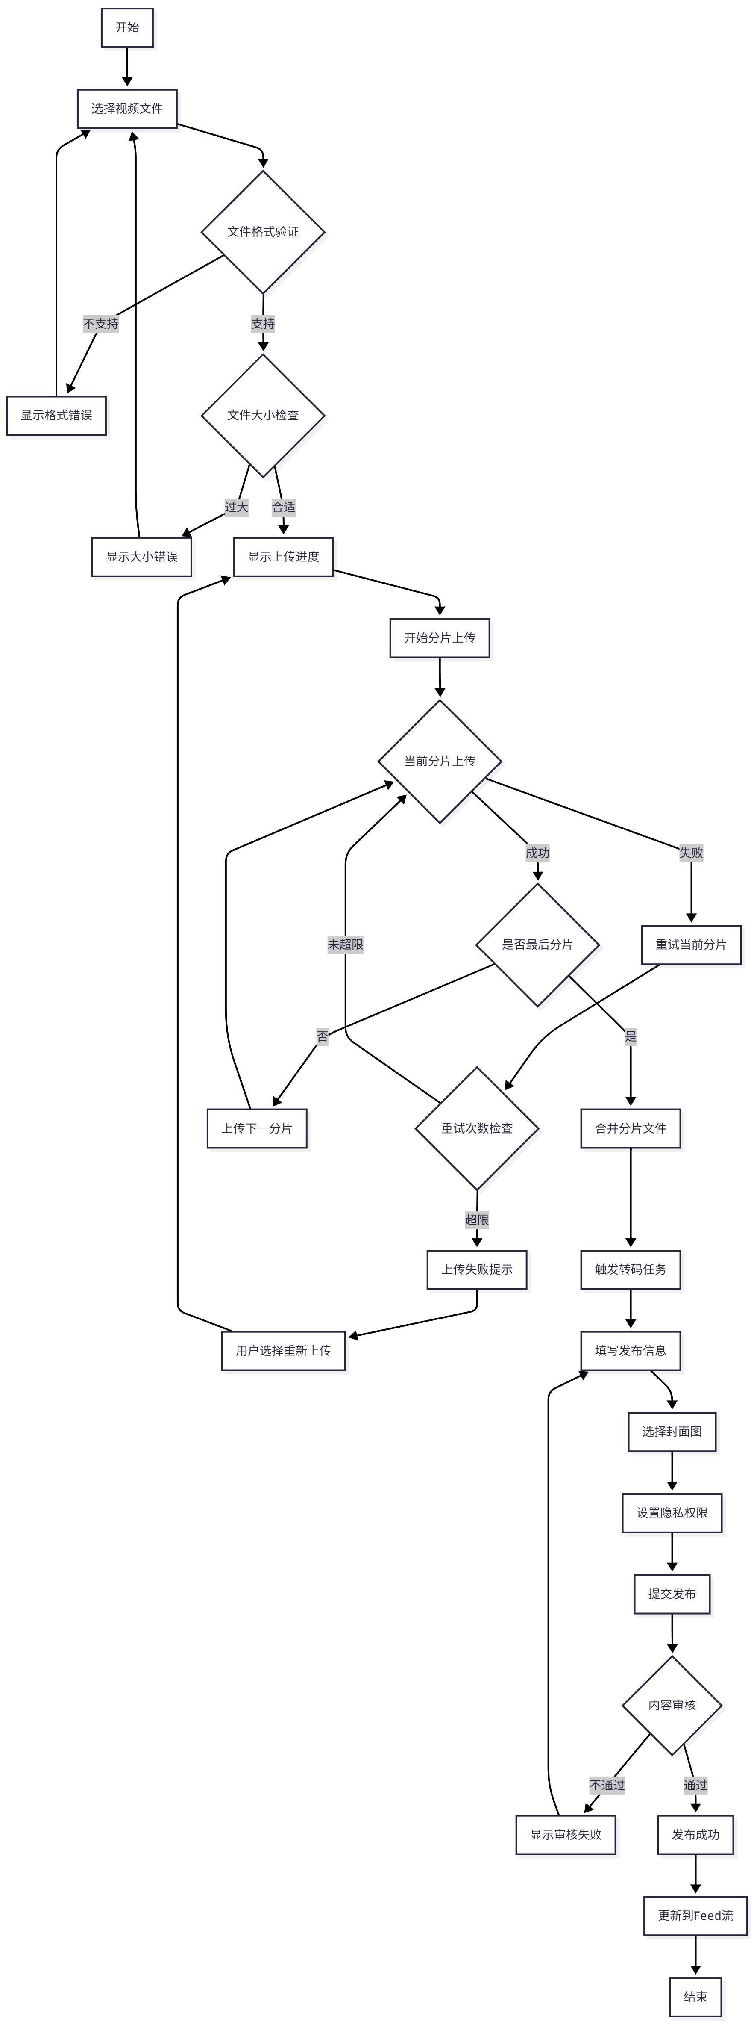
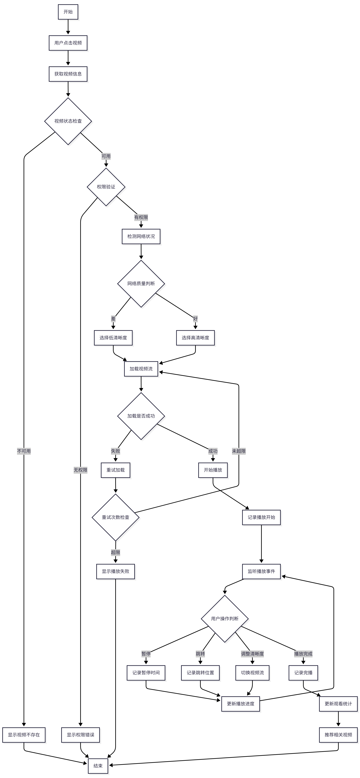
视频模块
视频上传发布
视频播放观看

Slide 8
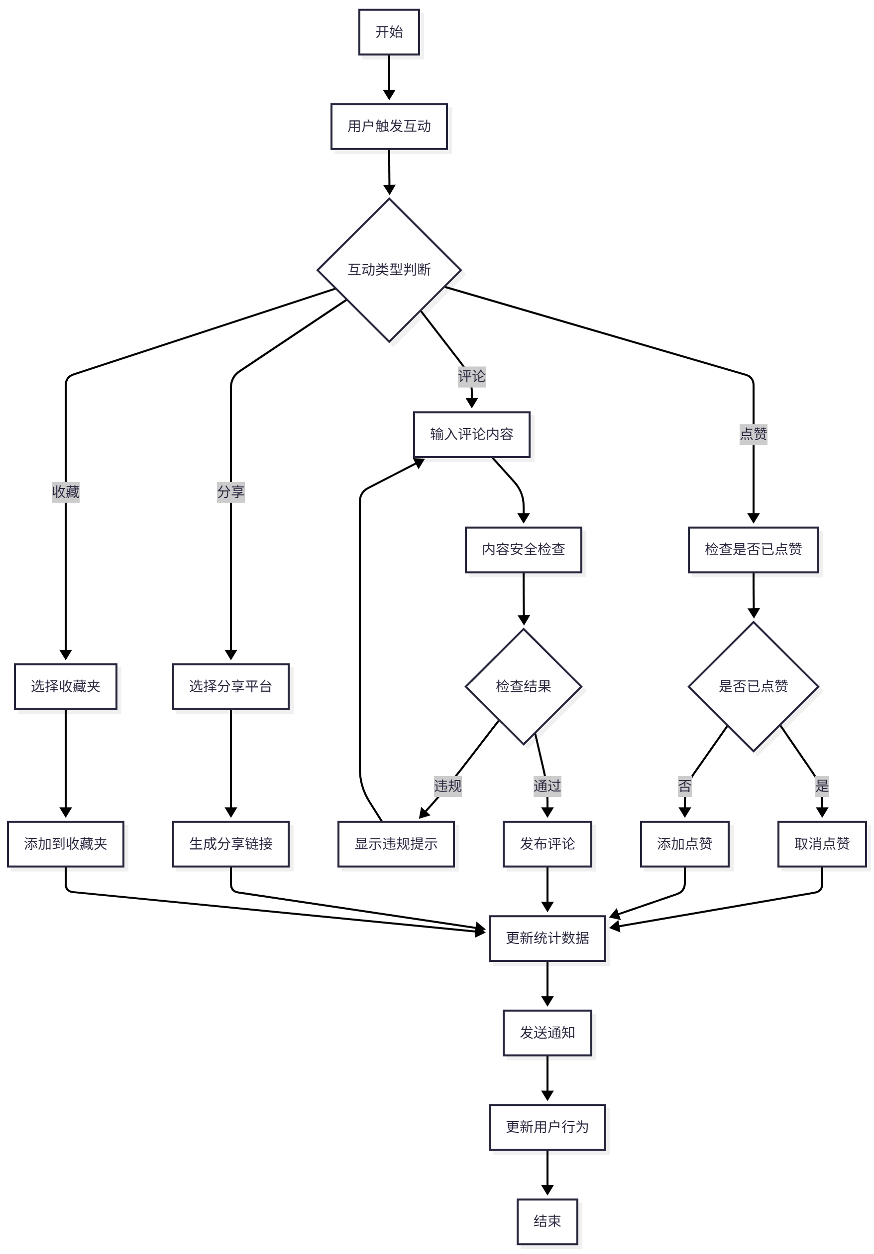
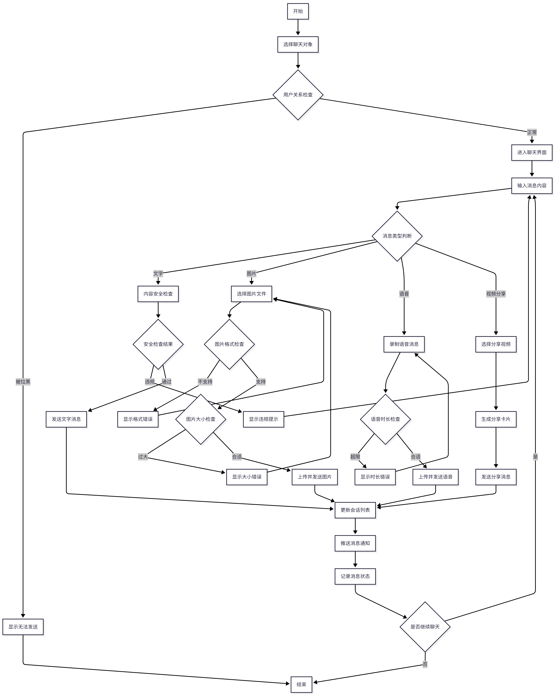
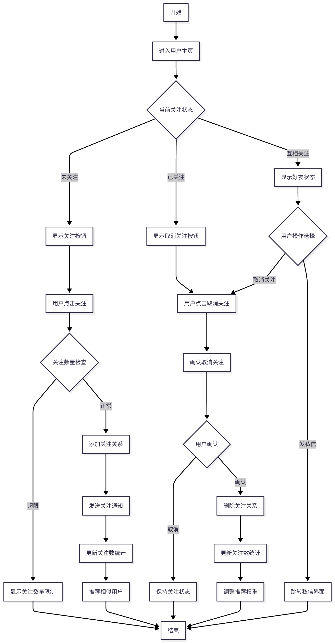
社交互动模块
社交互动
私信发送
关注关系管理

Slide 9
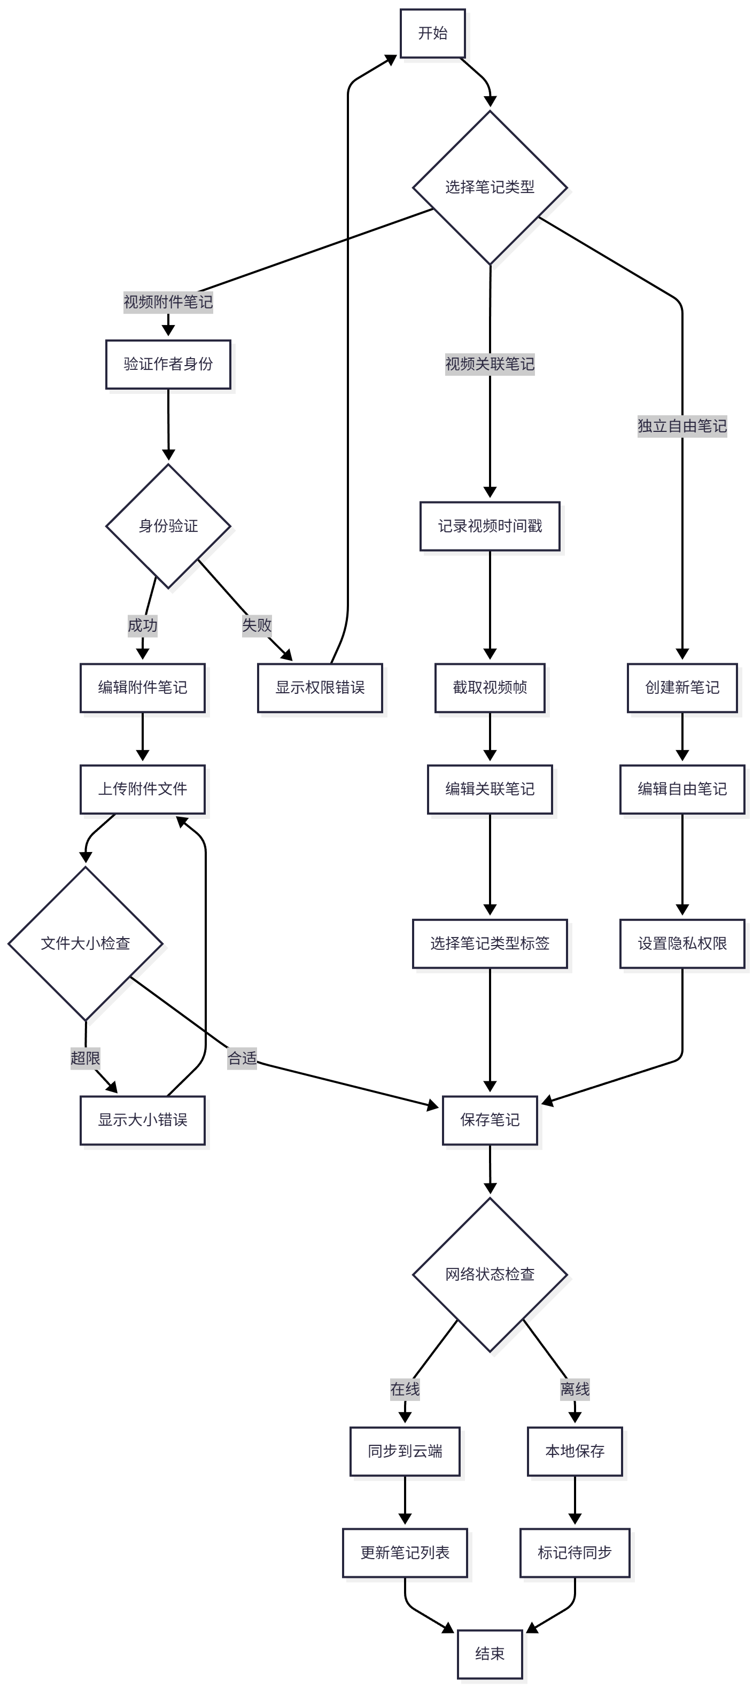
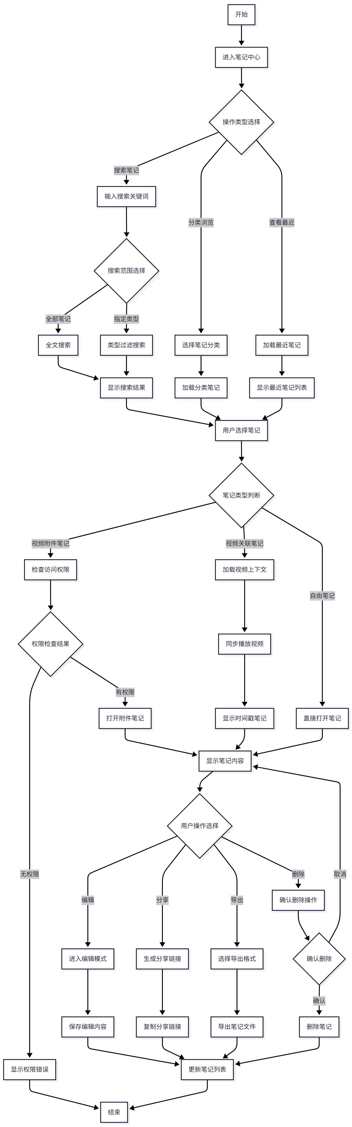
笔记模块
笔记创建管理
笔记搜索查看

Slide 10
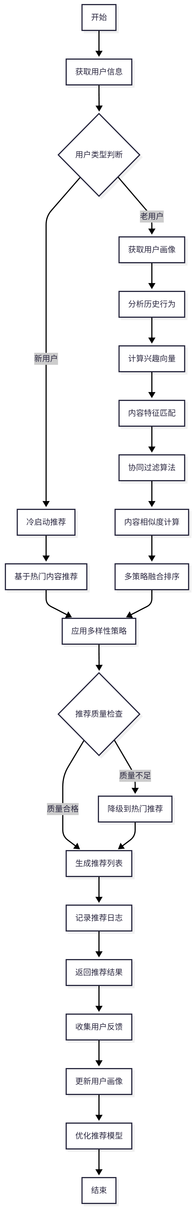
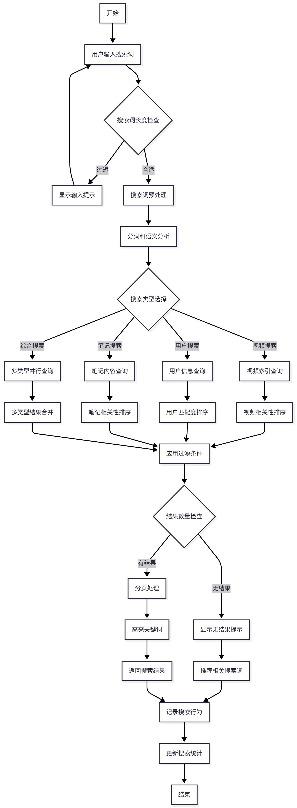
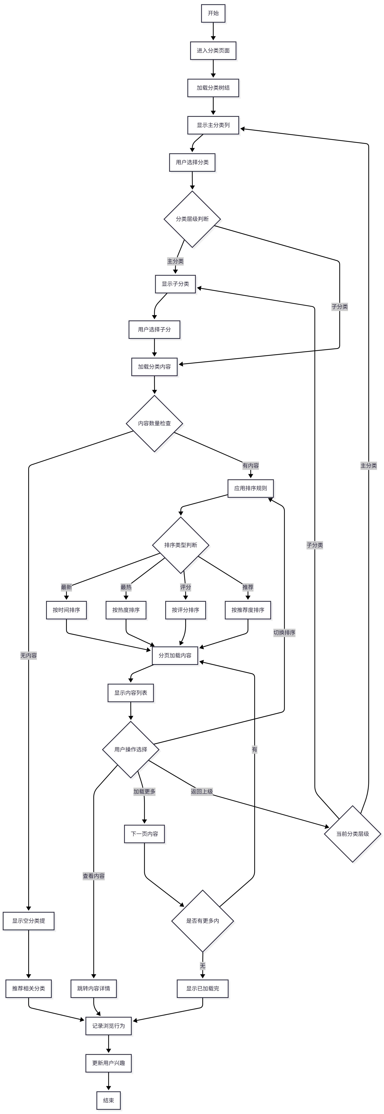
内容消费与推荐模块
内容推荐流程
内容搜索
内容分类浏览

Slide 11
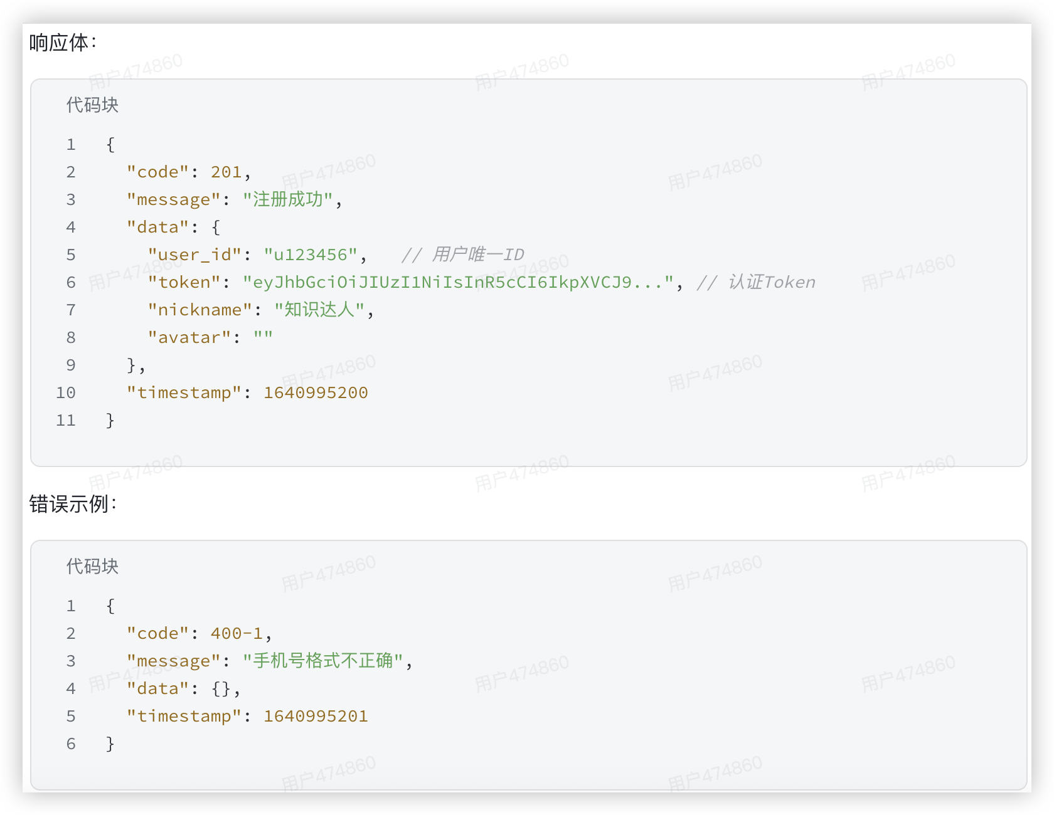
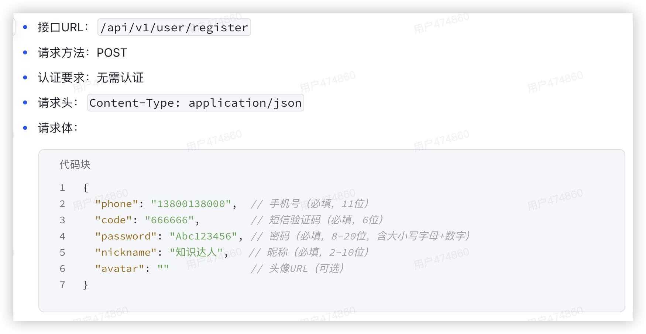
接口设计
用户端接口设计示例
用户注册

Slide 12
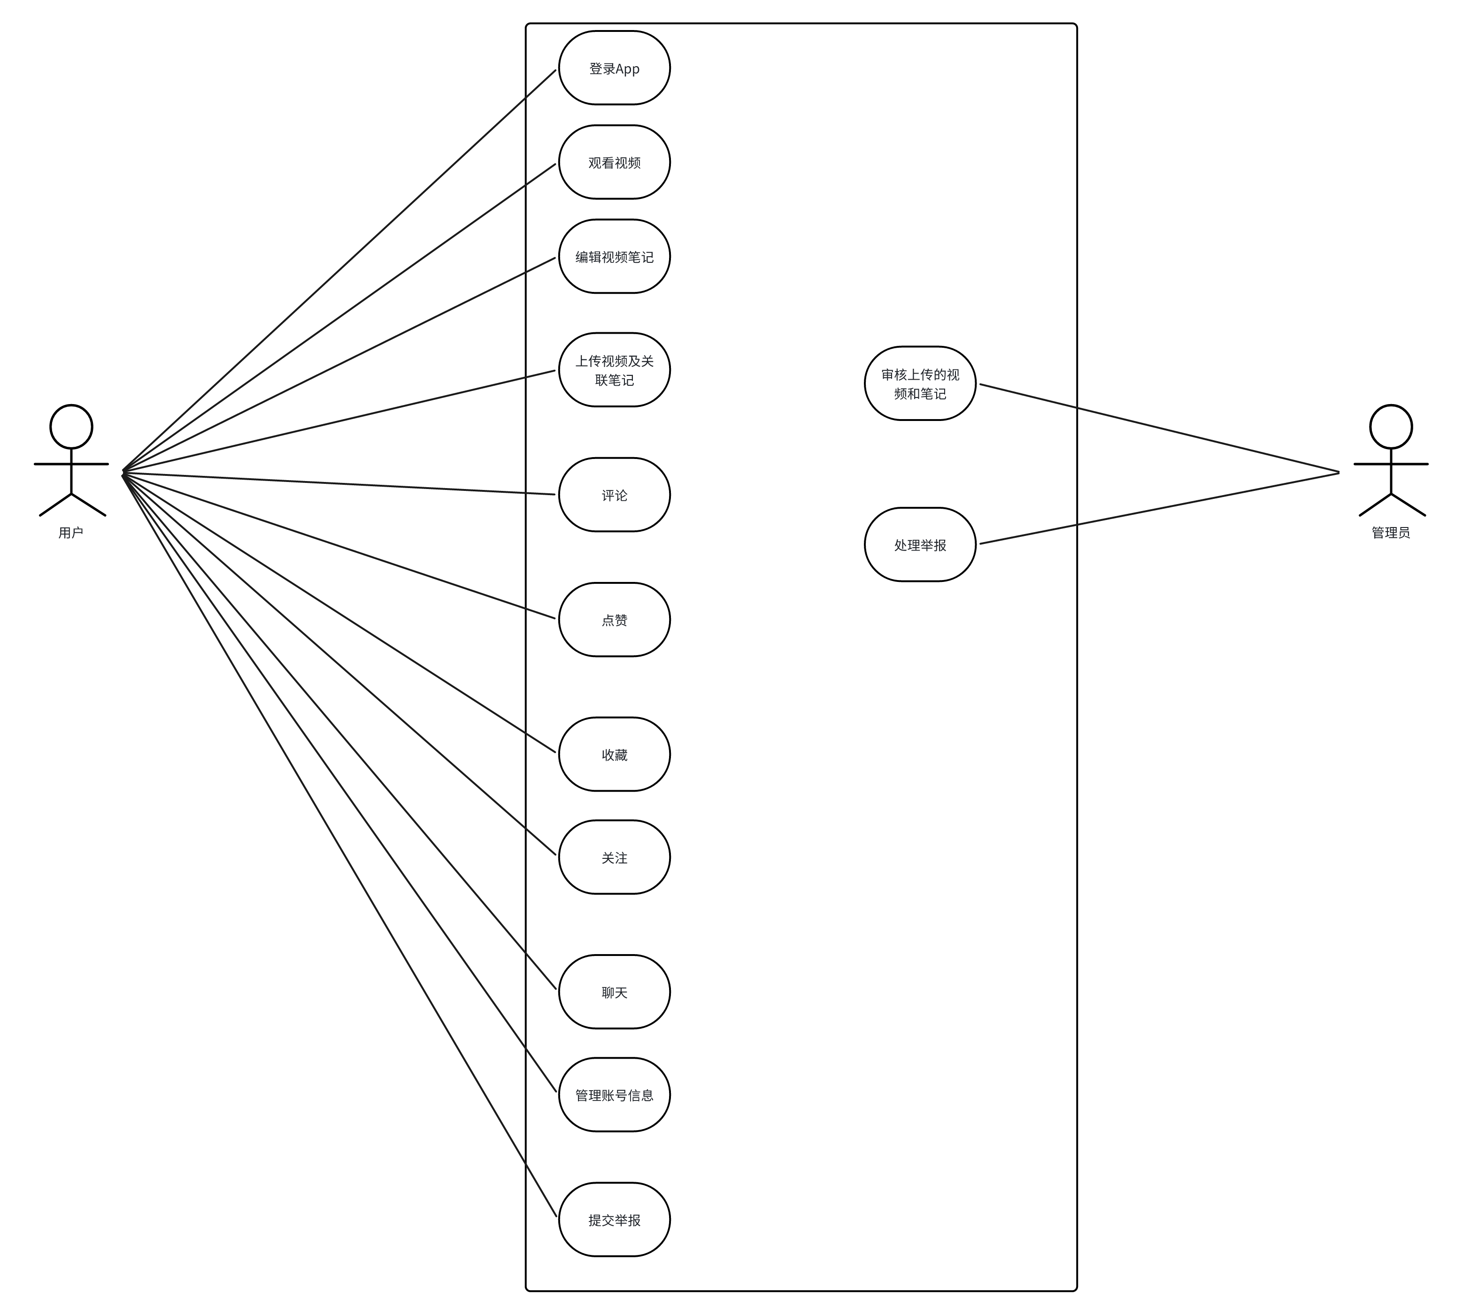
用例图

Slide 13
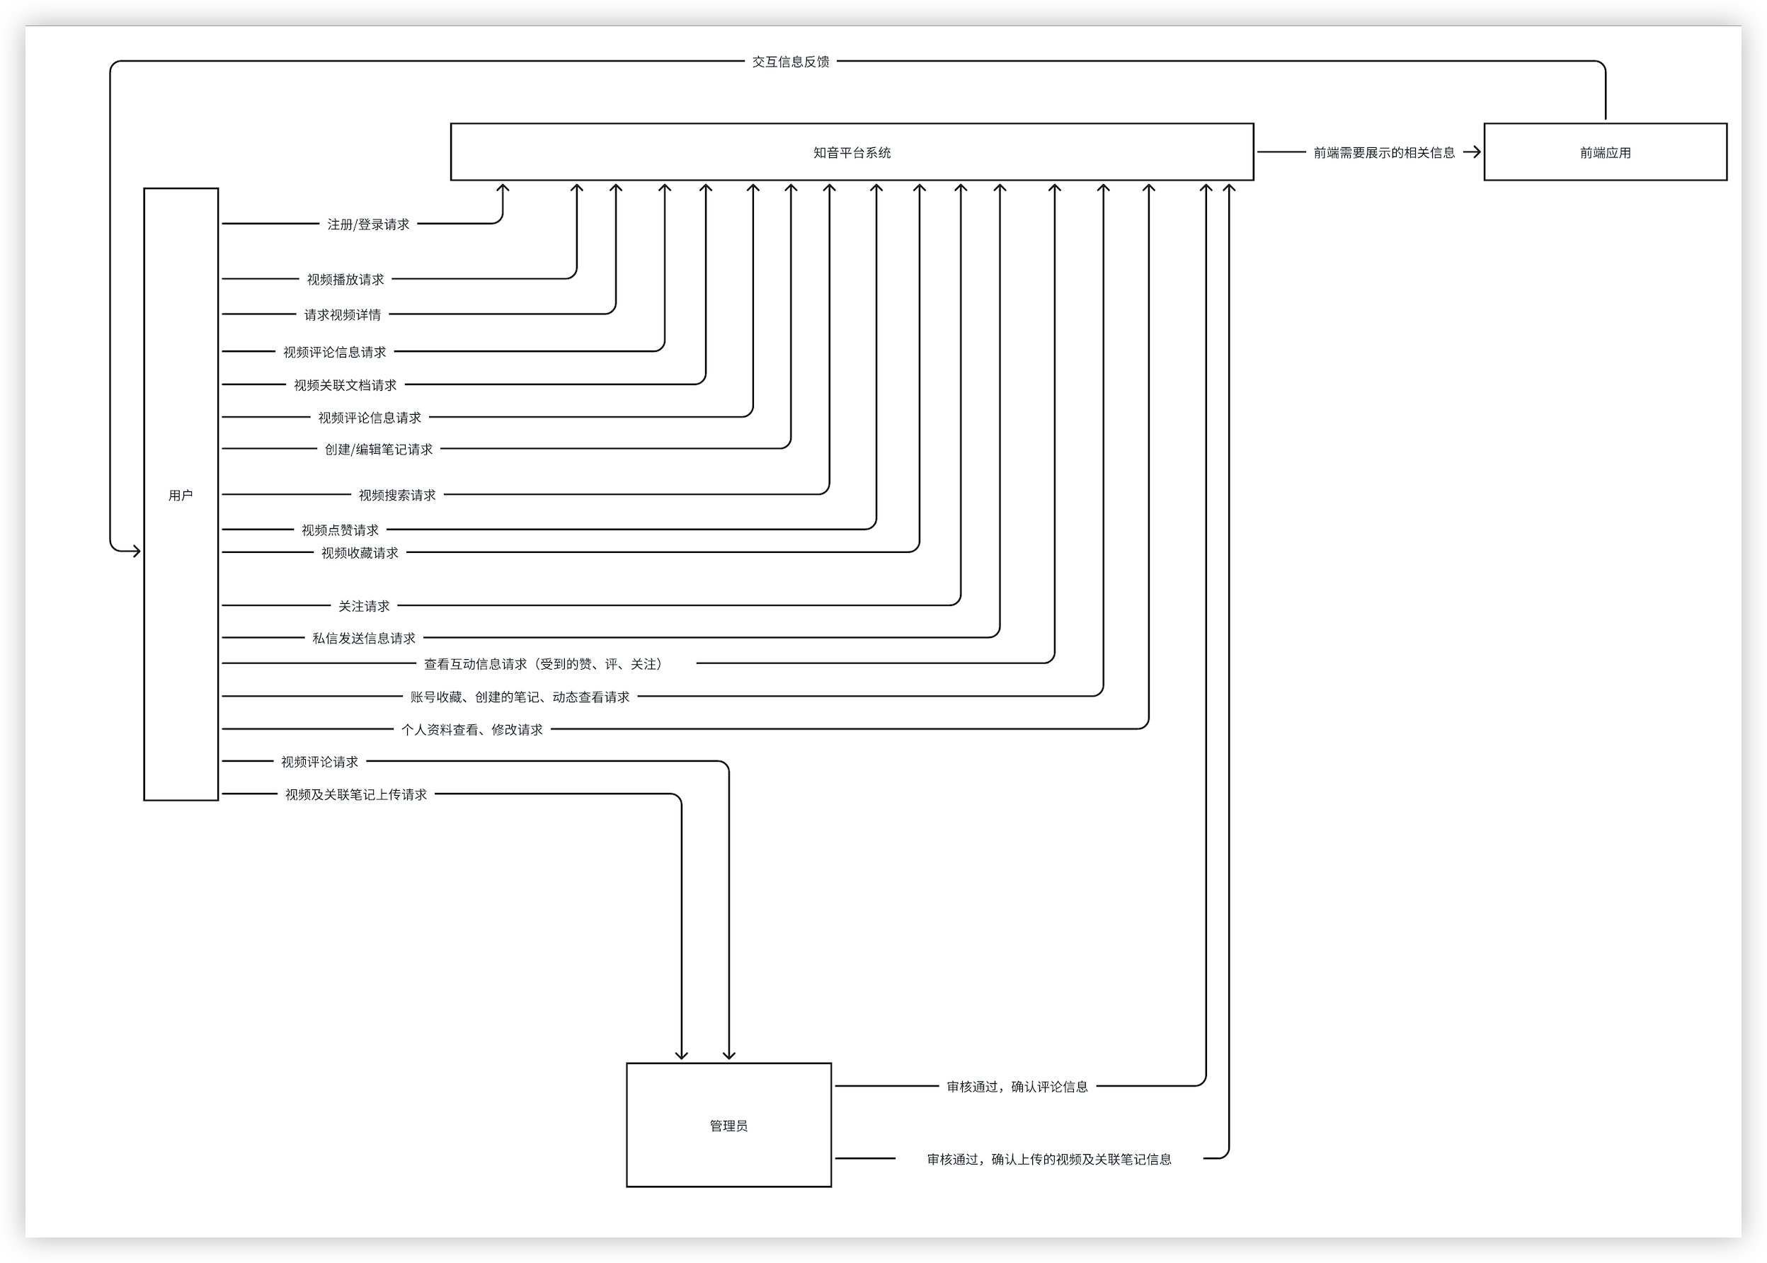
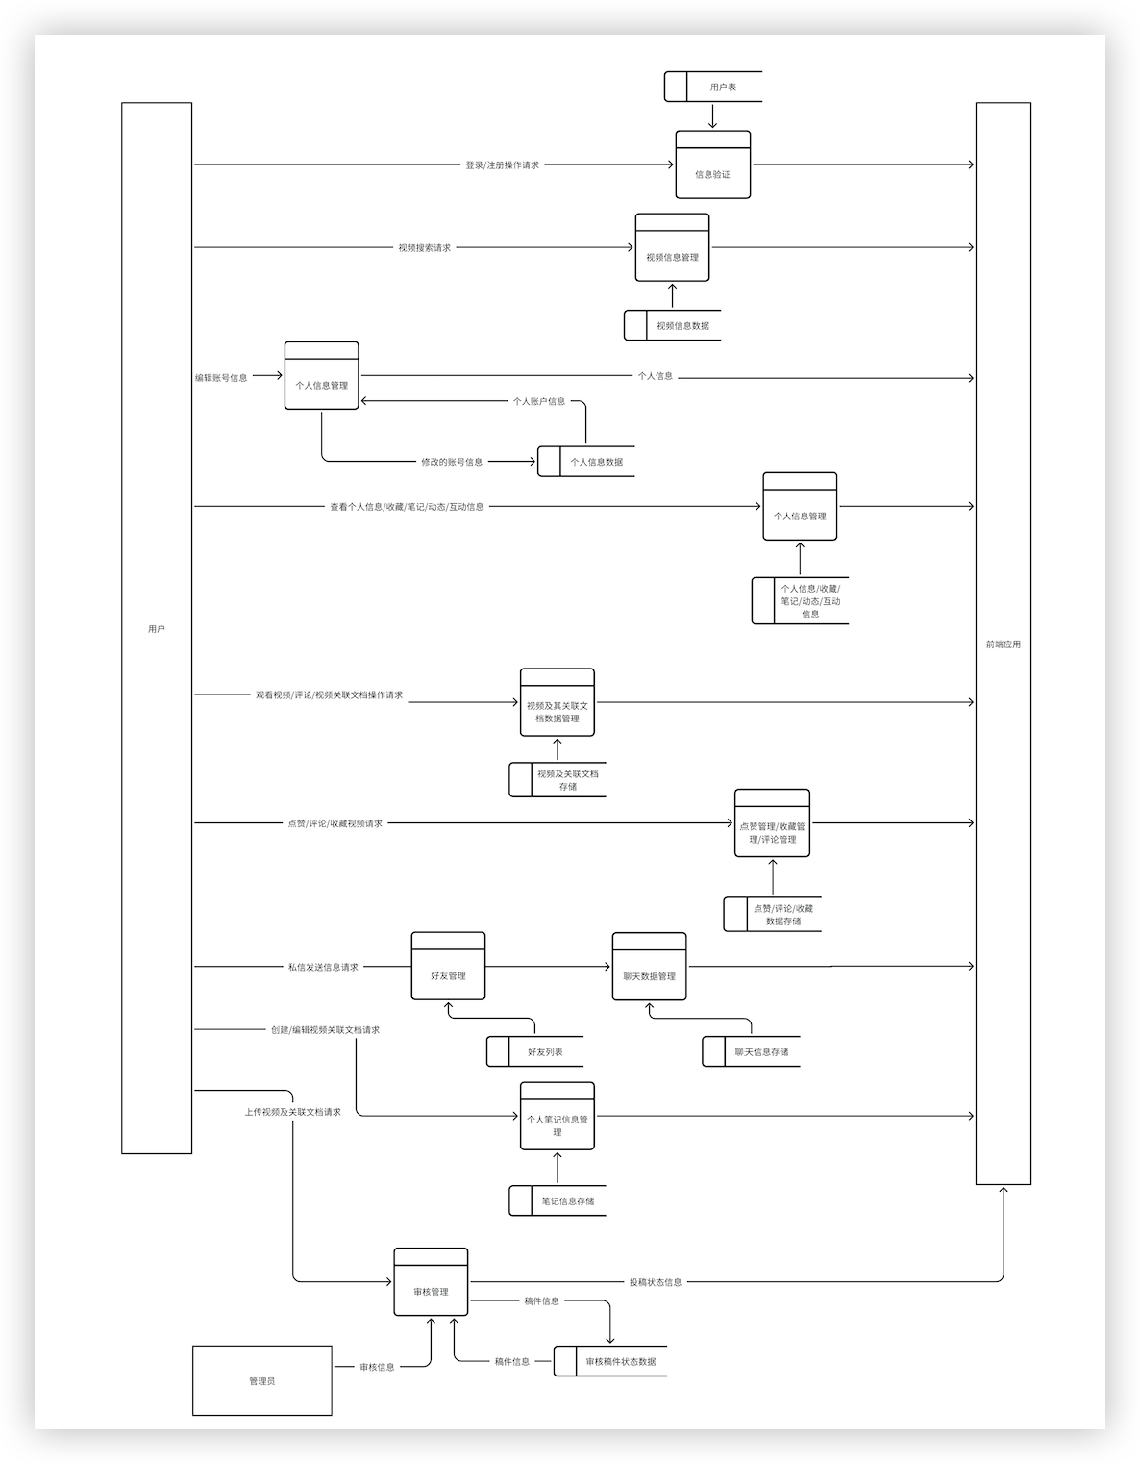
数据流图顶层图
数据流图底层图

Slide 14

安全性、健壮性与可扩展性
安全性：
1. 数据泄露风险（密码等未加密）：采用SHA-256加盐哈希存储密码，手机号、等敏感信息传输时使用TLS 1.3加密；对用户表、学习记录表等核心数据表设置字段级权限，限制非授权访问。
2. API攻击风险（未授权调用等）：所有RESTful API接口需携带JWT令牌进行身份验证，令牌有效期设为2小时；对接口请求频率限流（单用户单接口每秒最多5次请求），采用预编译SQL语句防范SQL注入，配置WAF（Web应用防火墙）拦截异常请求

Slide 15

安全性、健壮性与可扩展性
健壮性：
1. 服务容错机制：采用Sentinel实现微服务的限流、熔断与降级。当服务因高并发出现响应延迟时，触发限流策略；出现异常次数超过阈值时，自动熔断；视频存储服务异常时，降级为仅展示已缓存的视频缩略图。
2. 数据容错设计：数据库采用MySQL主从复制架构，主库负责写操作，从库负责读操作，当主库故障时，通过MGR（MySQL Group Replication）自动切换至从库，切换时间不超过30秒；视频、文档文件存储于MinIO分布式对象存储。
3. 异常处理规范：统一前后端异常处理流程；客户端接收异常后，根据错误码展示友好提示，同时记录异常日志至本地，便于问题排查，避免App闪退。

Slide 16
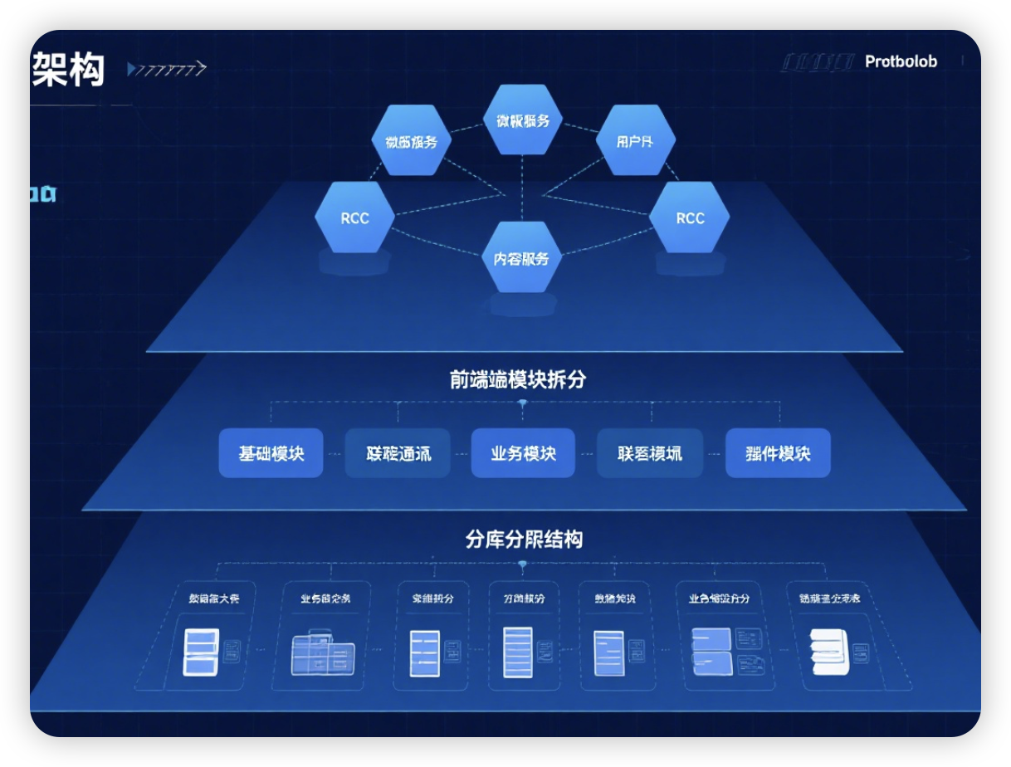
安全性、健壮性与可扩展性
可扩展性：
1. 微服务拆分：按业务域将系统拆分为独立的微服务，包括用户服务、内容服务、推荐服务、社交服务、笔记服务、审核服务。各服务间通过RPC通信，接口定义遵循统一规范（如Protobuf），实现内部高内聚、服务间低耦合。
2. 前端模块化：客户端（Flutter）采用模块化架构，将核心功能拆分为基础、业务、插件模块。模块间通过接口通信，依赖倒置，例如视频模块不直接依赖推荐模块，而是通过推荐接口获取内容，未来替换推荐逻辑时无需修改视频模块代码。
3. 数据库模块化：采用分库分表策略，按业务域拆分数据库（用户库、内容库、社交库、笔记库）；针对大表（如videos表、comments表），按时间或哈希进行分表；数据库表设计预留扩展字段，避免新增字段时修改表结构。

Slide 17
数据库设计
02

Slide 18
数据字典设计-数据流条目
名称 | 身份信息
简述 | 描述提问者和回答者的身份
来源 | 提问者、回答者
去处 | 1用户登录
名称 | 用户名
简述 | 用户登录的账号
类型 | varchar
长度 | 1024
来源 | 1用户登录
去处 | D1用户信息库

Slide 19
数据字典设计-数据流条目
名称 | 密码
简述 | 用户登录的密码
类型 | varchar
长度 | 1024
来源 | 1用户登录
去处 | D1用户信息库
名称 | 视频信息
简述 | 用户上传的视频内容和元数据
类型 | 复合数据
来源 | 2内容创作
去处 | D2视频信息库
名称 | 视频信息

Slide 20
数据字典设计-数据流条目
名称 | 评论内容
简述 | 用户对视频的评论文本
类型 | text
长度 | 2048
来源 | 3社交互动
去处 | D3评论信息库
名称 | 笔记内容
简述 | 用户在观看视频时记录的笔记
类型 | text
长度 | 4096
来源 | 4学习功能
去处 | D4学习记录库

Slide 21
数据字典设计-数据存储条目
名称 | D1用户信息库
简述 | 存储所有用户的基本信息和认证数据
组成 | 用户ID + 用户名 + 密码哈希 + 邮箱 + 个人资料
数据量 | 预计10万条记录
存取频度 | 高频读取，中频写入
名称 | D2视频信息库
简述 | 存储所有视频内容的元数据和文件信息
组成 | 视频ID + 用户ID + 视频URL + 描述 + 标签 + 创建时间
数据量 | 预计50万条记录
存取频度 | 极高频读取，中频写入

Slide 22
数据字典设计-数据存储条目
名称 | D3评论信息库
简述 | 存储用户对视频的所有评论和回复
组成 | 评论ID + 用户ID + 视频ID + 评论内容 + 创建时间
数据量 | 预计200万条记录
存取频度 | 高频读取，高频写入
名称 | D4学习记录库
简述 | 存储用户的学习进度和笔记内容
组成 | 记录ID + 用户ID + 视频ID + 笔记内容 + 学习进度 + 创建时间
数据量 | 预计100万条记录
存取频度 | 中频读取，中频写入

Slide 23
数据字典设计-实体关系条目
数据项名称 | 含义说明 | 数据类型 | 是否主键/外键
id | 用户编号 | int | 主键
username | 用户名 | string
password_hash | 加密的密码 | string
email | 邮箱 | string
profile_picture_url | 头像链接 | string
bio | 个人简介 | string
created_at | 创建时间 | datetime
数据项名称 | 含义说明 | 数据类型 | 是否主键/外键
id | 视频编号 | int | 主键
user_id | 用户编号 | int | 外键
video_url | 视频链接 | string
description | 视频描述 | string
visibility | 可见性 | string
created_at | 创建时间 | datetime

Slide 24
数据字典设计-实体关系条目
数据项名称 | 含义说明 | 数据类型 | 是否主键/外键
id | 评论编号 | int | 主键
user_id | 用户编号 | int | 外键
video_id | 视频编号 | int | 外键
content | 内容 | string
created_at | 创建时间 | datetime
数据项名称 | 含义说明 | 数据类型 | 是否主键/外键
id | 笔记编号 | int | 主键
user_id | 用户编号 | int | 外键
video_id | 视频编号 | int | 外键
content | 内容 | string
created_at | 创建时间 | datetime

Slide 25
数据字典设计-实体关系条目
数据项名称 | 含义说明 | 数据类型 | 是否主键/外键
id | 标签编号 | int | 主键
name | 标签名 | string
数据项名称 | 含义说明 | 数据类型 | 是否主键/外键
video_id | 视频编号 | int | 主键，外键
tag_id | 标签编号 | int | 主键，外键

Slide 26

数据库安全保密设计
数据安全:
用户安全:
系统安全:
所有敏感数据在传输和存储过程中都进行加密处理。
同时，对于用户的隐私数据，必须在获得来自用户本人的明确授权和同意后，才能访问和使用该数据。
在此基础上对敏感数据进行加密保存，避免未经授权的访问和泄露。
包含多因素认证、异常登录检测、内容审核与举报机制。
系统将具备实时的异常登录检测功能，能够识别并及时响应异常登录行为。
此外系统支持通过手机号+验证码的方式进行登录，并提供密码找回功能。
所有API接口必须进行身份验证和权限控制，每个接口的调用者都必须通过认证。
同时有效地限制不同用户角色对敏感操作的权限。
此外，系统需具备防范常见网络攻击（如DDoS, SQL注入）的能力，确保系统的数据安全性和稳定性。
Notes:
以防止其他人员通过账号密码直接登陆用户账号获取账户控制权限，提供安全保障以维护用户安全简化用户操作并增强账户的安全性。

Slide 27
团队规划
03

Slide 28
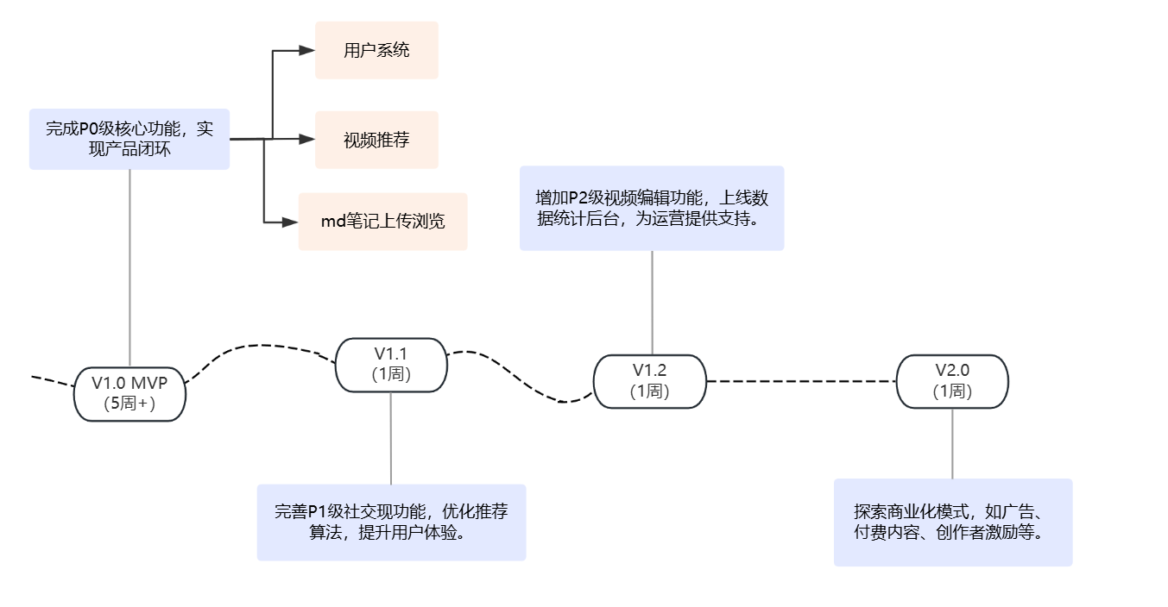
项目工期

Slide 29
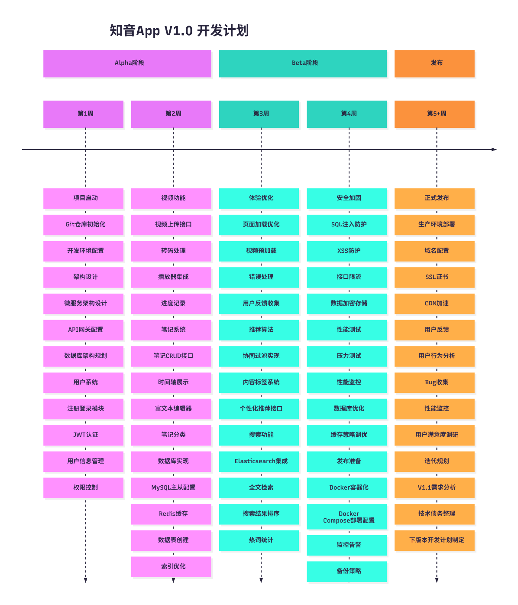
项目工期

Slide 30
团队介绍
成员 | 主职任务
叶达 | 协调善后、进度管控、帮助“系统功能模块”、“数据库索引设计”、“应用设计”的编写，数据库建立测试
张钰婷 | 帮助制作数据流图，类图......补充图表，阐述安全性、健壮性与可扩展性
郑天浩 | 《系统设计说明书》——“总体设计”、“权限设计”，《数据库设计说明书》——“概念结构设计”、“逻辑结构设计”
陈彦哲 | 《系统设计说明书》——“系统功能模块”、“数据流”部分
李严 | 《系统设计说明书》——“接口设计”
苏峻 | 《数据库设计说明书》“应用设计”的编写
朱添驰 | 帮助制作数据流图，类图......补充图表，《系统设计说明书》——“安全性、健壮性与可扩展性 ”部分内容编写
陈雨昕 | 博客内容的编写，《系统设计和数据库设计评审表》，完成《系统设计说明书》——“安全性、健壮性与可扩展性 ”部分内容编写
陈雨桐 | 博客随笔，界面原型设计ppt
陈雨桐 | 文档初建、文档格式统一、质量把控，帮助ppt制作
吴嘉鑫 | ppt制作、答辩准备和现场展示

Slide 31
谢谢
THE END

